Slide 1
Json分享（一）

Slide 2
什么是Json？
是一种数据描述语言，轻量级的数据交换格式

Slide 3
Json的作用？
用来将数据存到本地、服务器、数据库

Slide 4
一个Json的例子
名字：李硕 年龄：18 职业：策划
Json
{“Name”:”李硕”,”Age”:”18”,”Job”:”策划”}
键值对形式
类：{ }
数组：[ ]

Slide 5
与类比较
Json：
{
“Name”:”李硕”,
”Age”:”18”,”
Job”:”策划” }
Class:
Class Person{
public string Name;
public int Age;
public string Job;
}
Json是类的对象

Slide 6
使用方式
创建
Json
类
解析

Slide 7
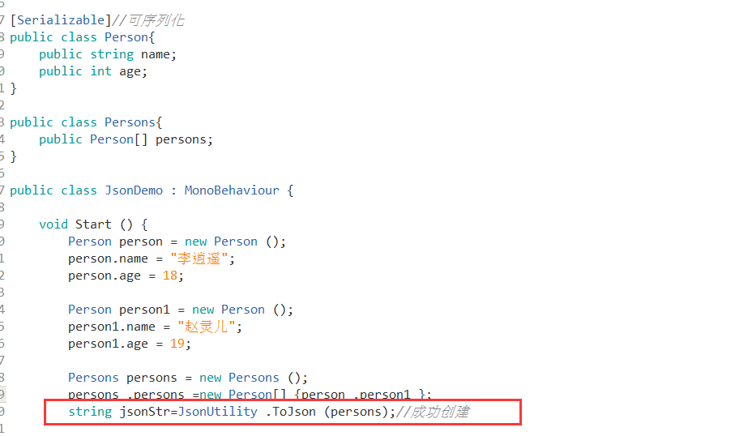
创建--方法一
Unity自带方法

Slide 8
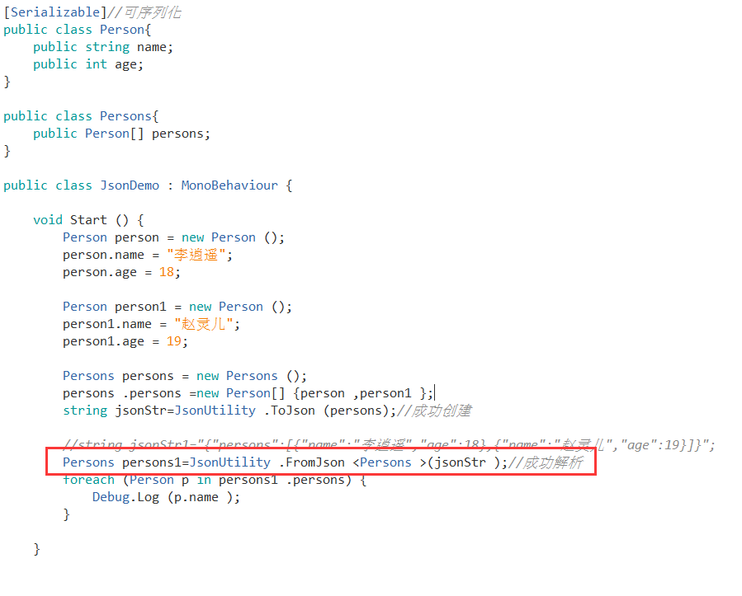
解析--方法一
Unity自带方法

